Slide 1
Paroisse Quimper- Saint Corentin
Quelle présence d’Eglise dans les établissements de soins?

Slide 2
Les communautés chrétiennes locales:
Cathédrale Saint-Corentin, Ergué-Armel, Ergué-Gabéric, Gourlizon, Guengat, Kerfeunteun, Locmaria,
Moulin-Vert, Plogonnec, Plomelin, Plonéis, Pluguffan, Saint-Matthieu, Sainte-Thérèse, Sainte-Bernadette,
Sainte-Claire de Penhars

Slide 3
Les différents établissements de soins et les équipes d’aumônerie

Slide 4
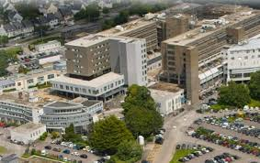
Centre Hospitalier Inter-communal de Cornouaille
CHIC Quimper et Concarneau dans son ensemble:
1468 lits dont 517 en EHPAD

Slide 5
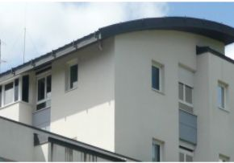
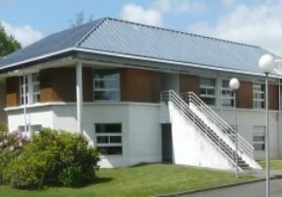
3 EHPAD sur Quimper :
Ty Creach: 120 lits
Ker Radeneg: 108 lits
Ty Glazik : 120 lits

Slide 6
3 EHPAD sur Concarneau :
Les Brisants: 68 lits
Les Embruns: 100 lits
Avel-Ar-Mor: 94 lits

Slide 7
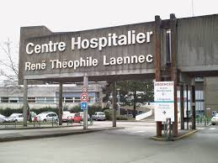
A Laennec
3 aumôniers (Emmanuelle BELLEIL ¼ temps, Cécile de ROUCY mi-temps, Christine POUPON Plein temps)
2 prêtres (Paul BERROU - conseiller pastoral/Pierre COQUET)
5 visiteurs bénévoles
Messe dans la chapelle tous les lundis à 14 H 30 par les Pères Pierre COQUET, Paul BERROU, Yves AUFFRET, Jo PLOUHINEC, Jean ANDRO

Slide 8
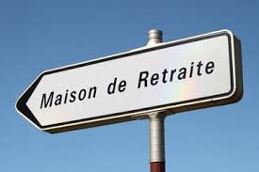
Equipes Dans les Ehpad
Ker Radeneg : P. Pierre COQUET, Christine POUPON, Référente : Paule MOUCHARD + 4 bénévoles
Ty Glazig : P…… ; Christine POUPON, Référente : Marie Bernard GATINEAU + 4 bénévoles
Ty Créac’h : P….. , Christine POUPON, Référentes: MariLou LEROUX + 5 bénévoles et Renée PENNDU + 5 bénévoles (En alternance)

Slide 9
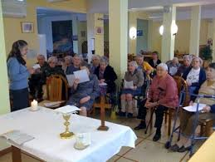
Rythme des célébrations Dans les EHPAD
Ker Radeneg : Messe tous les mardis à 15 H par le Père Pierre COQUET
Ty Glazig : Messe tous les mardis à 14 H 30 par les Pères Jean ANDRO, Jo PLOUHINEC, Paul BERROU
Ty Créac’h : Messe tous les vendredis à 14 H 30 par les Pères Jo PLOUHINEC, Jean ANDRO, Yves AUFFRET

Slide 10
Sur Concarneau: équipes et célébrations
Les Brisants : Cécile de ROUCY, référente: Jeannine LE BRAS
Les Embruns : Cécile de Roucy + 3 Bénévoles; un référent bénévole à nommer à la rentrée
Equipe d’Avel Ar Mor : Cécile de Roucy + 6 bénévoles; un référent bénévole à nommer à la rentrée
Une messe a lieu chaque semaine, le vendredi à 14 H 15, sur le site du Porzou (hôpital de Concarneau – 382 lits) par les pères Louis Costiou, André Gourmelen
Dans chaque résidence, la messe est célébrée toutes les trois semaines ; en alternance avec les ADAL animées par l’aumônier ou les bénévoles

Slide 11
Sur ces différents lieux:
Des temps de prières ont lieu, sur demande des patients, des familles, du personnel soignant pour la personne soignée : Recommandation à Dieu par les aumôniers, communion portée auprès des personnes malades, Prière demandée par le patient ou le résident (en chambre ou à la chapelle), bénédiction en chambre mortuaire, obsèques à la chapelle du Porzou.
Les aumôniers accompagnent les prêtres lors des sacrements des malades à l’hôpital ou en EHPAD.
Relecture pastorale régulièrement, tous les deux mois avec l’aumônier et/ou le prêtre.
Accompagnement des bénévoles toutes les semaines par les aumôniers
Propositions de formation : FIB ; ½ journée de formation des bénévoles par l’hôpital, Formation funérailles…

Slide 12
EPSM Gourmelen
491 lits psychiatriques/70 en long séjour
50 appartements thérapeutiques
2 EHPAD : Kerfily (60 lits) et Tréouguy à Pont-l’Abbé
(57 lits) dépendant de Gourmelen
Aumônier bénévole: Marie-Thérèse Laguillier
Prêtres : Père Pierre Coquet – Père Louis Miossec –Père Louis Boulic
Une vingtaine de bénévoles

Slide 13
Messe chaque dimanche matin à 10h
Une permanence tous les mercredi matin : Accueil/café/écoute
Préparation de l’eucharistie par plusieurs bénévoles avec le prêtre le mercredi matin
Deux à trois rencontres d’équipes dans l’année
Et dans les EHPAD de Kerfily et de Tréouguy dépendant de Gourmelen:
Kerfily: messes pour les grandes fêtes
Tréouguy: messe une fois par mois (Père Yves Le Clec’h), alternée tous les 15 jours par les visites (Référente: Alice Nicot + 3 bénévoles)

Slide 14
Les magnolias
EHPAD dépendant du CCAS
75 lits
Référente : Geneviève Garros
Prêtre: ?
14 bénévoles

Slide 15
5 messes dans l’année aux environs des grandes fêtes (Pâques,/Ascension/ Pentecôte/Assomption/Toussaint/Noël)
Une ADAL tous les 15 jours (l’équipe s’est divisée en 2 groupes pour assurer l’animation de ces ADAL, environ 20 célébrations par an). Chaque ADAL est précédée d’une réunion de 2 ou 3 bénévoles pour la préparer
Réunions d’équipe: 1 fois par mois en 2016 – 2017 – 2 réunions par trimestre en 2017-2018
Insistance donnée à la formation (en équipe et participation aux formations diocésaines)
Au cours de ce 1er trimestre, la première réunion comportera une réflexion sur « porter la communion aux personnes absentes des assemblées », suivie d’une réunion où seront invitées toutes les personnes du secteur « ex-Steir-Odet » qui prennent des hosties consacrées lors des célébrations

Slide 16
Les bruyères
Dépendant du CCAS
66 lits
Référente: Marie-France Voiry
Prêtre: ?

Slide 17
Messe 4 fois par an : aux environs des grandes fêtes (Pâques, 15 aout, Toussaint, Noël).
Ces 2 établissements dépendent du CCAS de la Ville de Quimper et le projet de les réunir sur un seul site est en cours d’études pour aboutir en fin 2021 ou 2022 ?
Une convention pour officialiser la présence d’un SEM dans l’un et l’autre établissement sera signée le 3 octobre entre la Paroisse Quimper – St Corentin et le CCAS.

Slide 18
Les jardins d’arcadie
Résidence pour les séniors
82 appartements
Référente: Sr Bernadette Gloaguen
Prêtre: Jo Plouhinec
1 ou 2 bénévoles

Slide 19
Une messe par mois le vendredi à 15h célébrée par le Père Jo Plouhinec
En alternance tous les 15 jours, une célébration de la Parole avec communion (animée par Sr Bernadette Gloaguen et Brigitte Quéré)

Slide 20
Maison Thérèse Rondeau - Kernisy
EHPAD privée gérée par une association religieuse
90 lits + 16 lits en unité Alzheimer
Référente: Sr Yvette
Aumônier: Père Louis Biannic

Slide 21
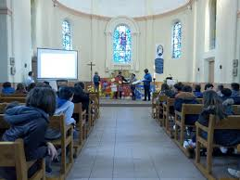
Une équipe de 8 prêtres résidents
Une messe tous les jours (17h45 du lundi au vendredi, 11h15 le samedi, 10h30 le dimanche)
Présence de la communauté des sœurs de Miséricorde (4 sœurs)

Slide 22
Prat maria (Fondation Massé-Trévidy)
Fondation Massé-Trévidy
101 lits
Prêtre : P Alphonse Cloître
Référente: Armelle Le Coz
3 bénévoles

Slide 23
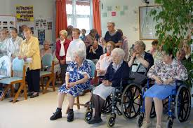
Messe chaque vendredi à 14h15
La communion est portée par les membres de l’équipe aux personnes qui ne peuvent se déplacer pour la messe
Deux bénévoles font partie de l’équipe d’animation de l’établissement

Slide 24
Le missilien (Fondation Massé-Trévidy)
Fondation Massé-Trévidy
90 lits
Référente: Annie Kervran
Prêtre : P Yvon Le Grand
2 ou 3 bénévoles?

Slide 25
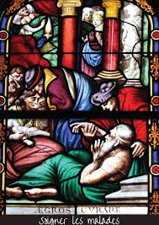
Messe tous les samedi matin à 10h45 par P Yvon Le Grand (prêtre résident)
7 bénévoles (3 animatrices et 4 personnes qui conduisent les résidents à la messe)
Rencontre de l’équipe une fois par trimestre

Slide 26
La retraite
EHPAD d’inspiration chrétienne
87 lits
Référentes:
Annie Kervran/Marcelle Kerdranvat
Prêtre: Pierre Coquet

Slide 27
Messe tous les jeudi à 16h
3 animatrices
Le personnel soignant conduit les résidents à la messe

Slide 28
Foyer Ti an Douric (Ergué gabéric)
Structure non médicalisée
15 studios
2 référentes:
Marie-Thérèse Hémon
Christiane le Guellec
2 bénévoles

Slide 29
2 messes programmées: (Noël : le jeudi 21 décembre 2017/Pâques : le jeudi 5 avril 2018)
Une célébration de la Parole ou temps de prière le 1er jeudi du mois à 17h
►Préparation commune de ces temps de célébrations avec l’équipe d’aumônerie de l’EHPAD Coat Kerhuel
►Invitation des résidents de Ti An Douric aux messes célébrées à l’EHPAD Coat Kerhuel (quand elles n’ont pas lieu au foyer)
►Accompagnement des résidents de Ti An Douric à l’église pour ceux qui le souhaitent, quand la messe y est célébrée le dimanche.

Slide 30
Résidence Coat Kerhuel
Sur le quartier de Lestonan
61 lits
Référentes:
Suzanne Nicot
Christine Bernard
1 diacre: Max Laynaud
3 bénévoles

Slide 31
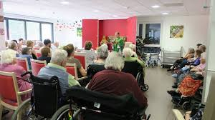
4 Messes à 17h : (Les membres de la chorale paroissiale sont invités)
-Messe de rentrée : le 5 octobre 2017
-Messe de Noël : le jeudi 21 décembre 2017
-Messe de Pâques : le jeudi 5 avril 2018
-Messe avant l’été : le jeudi 9 juin 2018
Une célébration de la Parole ou temps de prière le 1er jeudi du mois à 17h :
-2 novembre 2017 - 7 décembre - 4 janvier 2018 - 1er février - 1er mars - 3 mai - 5 juillet

Slide 32
Ty gwenn (Plomelin)
Fondation Massé-Trévidy
90 lits
Référente: Yvonne Le Gléhenn
Prêtre: ?
Une douzaine de bénévoles

Slide 33
Une messe par mois le vendredi à 11h
L’équipe propose un temps de prière avec communion tous les autres vendredi
Présence de l’équipe dans l’EHPAD chaque semaine pour les visites
Rencontre des membres de l’équipe pour un temps de convivialité après la messe avec les résidents

Slide 34
Résidence Pen Ar Steir (Plogonnec)
EHPAD public du CIAS de Quimper
76 lits
Référentes:
Thérèse Doaré
Odile Tymen
Messe une fois par mois

Slide 35
Quelques constats
Diverses formes de présence des équipes (plus ou moins grande) et de propositions
« Avant, l’aumônerie, c’était le prêtre! ». Aujourd’hui, cette présence est assurée par une équipe de laïcs « missionnée » ou pas
Messes/ADAL/Temps de prière avec ou sans communion… fréquence? Avec toujours le même prêtre? Avec un des prêtres de la paroisse? Place des diacres?
Temps de relecture pastorale et de réunions d’équipe, formations : là aussi une diversité dans la vie des équipes
Une durée de la mission? Renouvellement des équipes?

Slide 36
A partir de ces différentes réalités:
Comment harmoniser l’ensemble des célébrations et la présence des prêtres ?
Quelles perspectives pastorales avec les équipes?
Quels changements ou réajustements à envisager ? Quelles évolutions possibles?
Quel lien avec les assemblées dominicales?

Slide 37
Proposition de deux axes :
La formation : un atelier pour préparer et animer des célébrations de la Parole
(17 octobre de 14h30 à 16h30 à la maison diocésaine + dates à prévoir pour célébrations de la Toussaint, de l’Avent, du Carême)
-La journée de la santé (première préparation avec les mouvements de la santé le 7 décembre de 14h30 à 16h30 à la maison diocésaine)

Slide 38
Questions/Réactions
L’inégalité du service chrétien selon les EHPAD (5 messes dans certains lieux, toutes les semaines dans d’autres, cependant, on ne peut souhaiter un « nivellement ». Le souhait: un même prêtre qui viendrait lors des 5 célébrations, un prêtre qui prenne son temps pour célébrer et rencontrer les résidents.
Venir à la messe fait partie de la vie des gens, c’est important pour eux (Le Missilien)
Quel est le statut des prêtres intervenant dans les EHPAD?
L’importance de la formation, d’être renouvelé dans son approche
Les 3 EHPAD (CHIC Quimper) ont été habitués à avoir la messe toutes les semaines, il est difficile pour les résidents actuellement de passer vers un autre type de proposition de célébrations

Slide 39
Qui pense la présence des laïcs et des prêtres dans les lieux?
Faire attention au statut des établissements, notamment leur rapport à l’Eglise. Par exemple, un statut différent entre le CHIC et les EHPAD
Pour les prêtres en activité, c’est intéressant d’avoir un calendrier des célébrations à l’année pour pouvoir s’organiser et aller de temps en temps dans les établissements, Cela fait partie de la mission que d’aller visiter les personnes malades, âgées, que de rencontrer le personnel soignant
L’animation des célébrations ( célébrations de la Parole où il y a communion et célébrations de la Parole sans
Est-ce que c’est opportun qu’il y ait des messes quand les prêtres sont présents?

Slide 40
Nécessité de chrétiens qui préparent des temps de célébrations
Les conventions: toutes les EHPAD en ont-elles une? L’importance d’être reconnus
Important d’avancer sur différents types de célébrations, chacune à sa valeur. Il n’y a pas que les messes, il y a tout d’abord la visite

Slide 41
L’âge des prêtres et des bénévoles
Dans 5 ans, quel sera la visage des nos équipes? Quelle présence?
Comment la communauté locale se sent-elle solidaire des petites communautés des EHPAD?
L’Eucharistie pour un chrétien est central dans notre vie, si on reçoit une mission, il faut d’abord s’attacher au Christ et ensuite se nourrir de l’eucharistie. Comment ensuite le vivre avec les personnes malades, âgées?
Porter l’eucharistie: comment répond-on à ceux qui souhaitent communier parce que c’est vital pour eux?

